Slide 1
بسم الله الرحمن الرحیم
پردیس شهید باهنر اصفهان

Slide 2


Slide 3
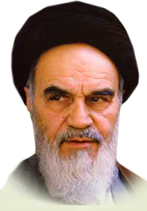
امام خمینی رحمه الله علیه : «نقش معلم در جامعه، نقش انبیاست؛ انبیا هم معلم بشر هستند»

Slide 4
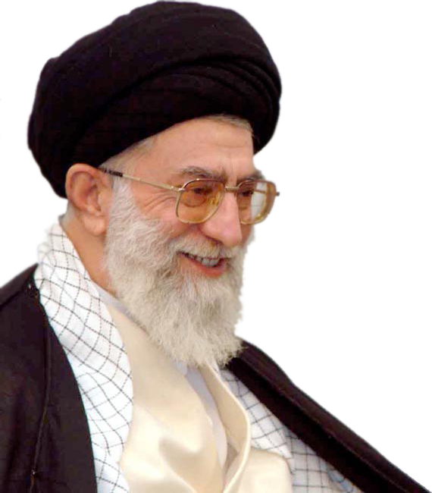
اگر انسان بخواهد كارهاى كشور را، اين بخشها و قسمتهاى گوناگون كشور را تقسيم‌بندى كند و به حسب اهميت، موقع اينها را مشخص كند، آن بالا بالاها آموزش و پرورش قرار ميگيرد. جوان ما به آموزش و پرورش بستگى دارد، اخلاق ما به آموزش و پرورش بستگى دارد.

Slide 5
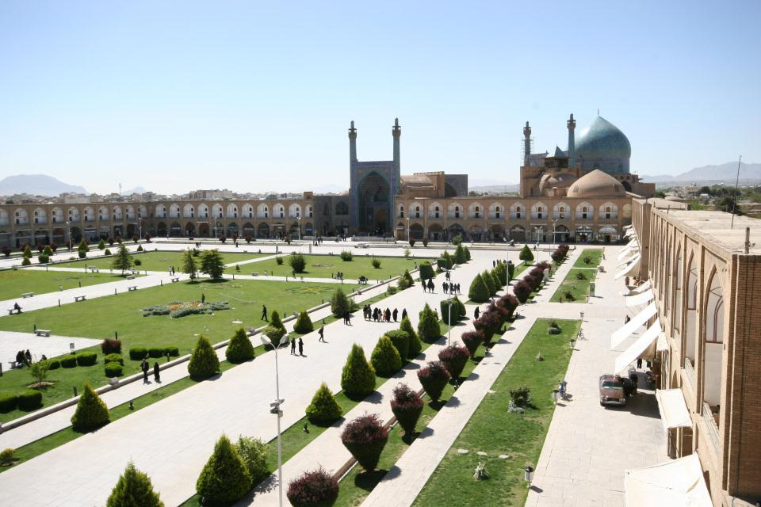

Slide 6
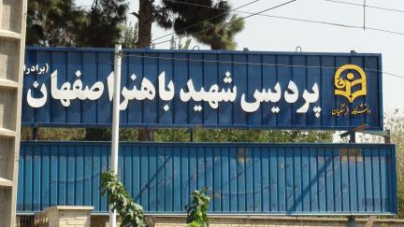
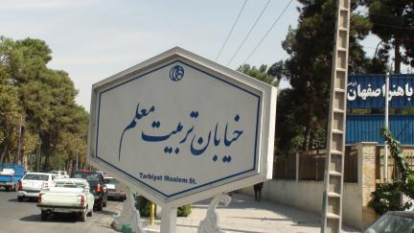

Slide 7
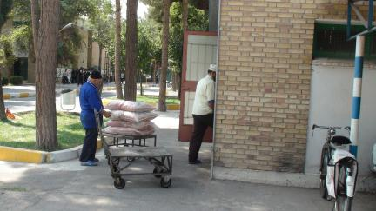
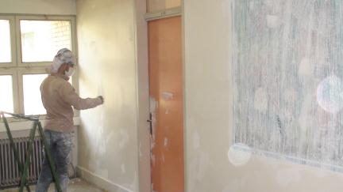
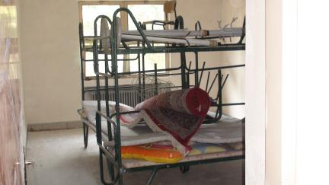
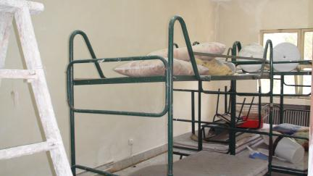

Slide 8
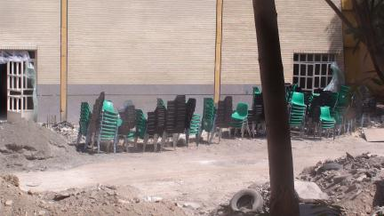
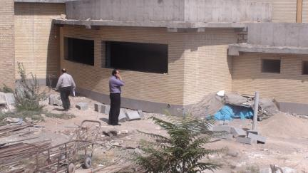
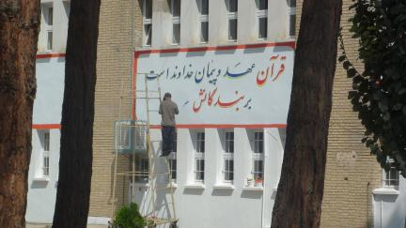
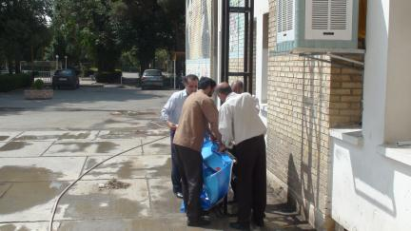

Slide 9
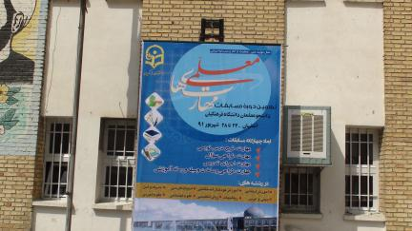
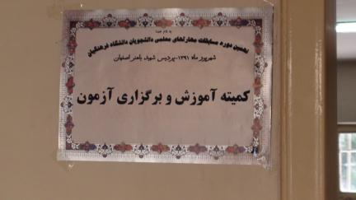
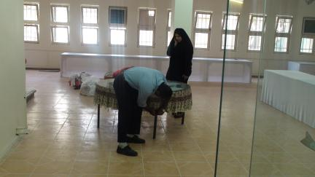

Slide 10
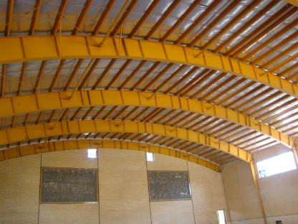
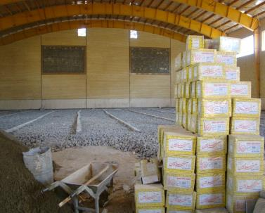

Slide 11
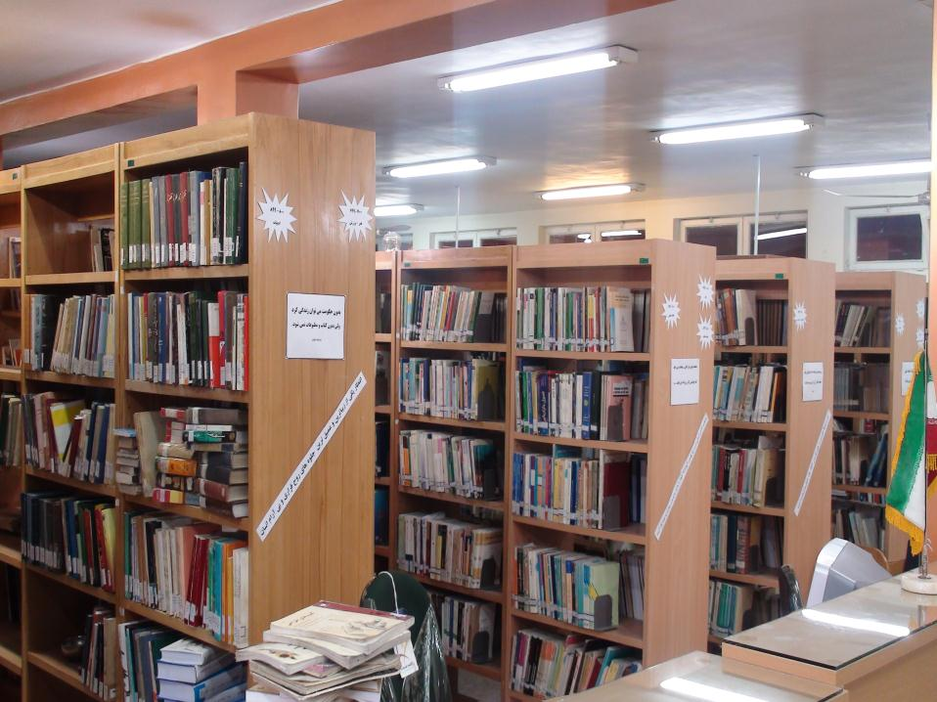

Slide 12
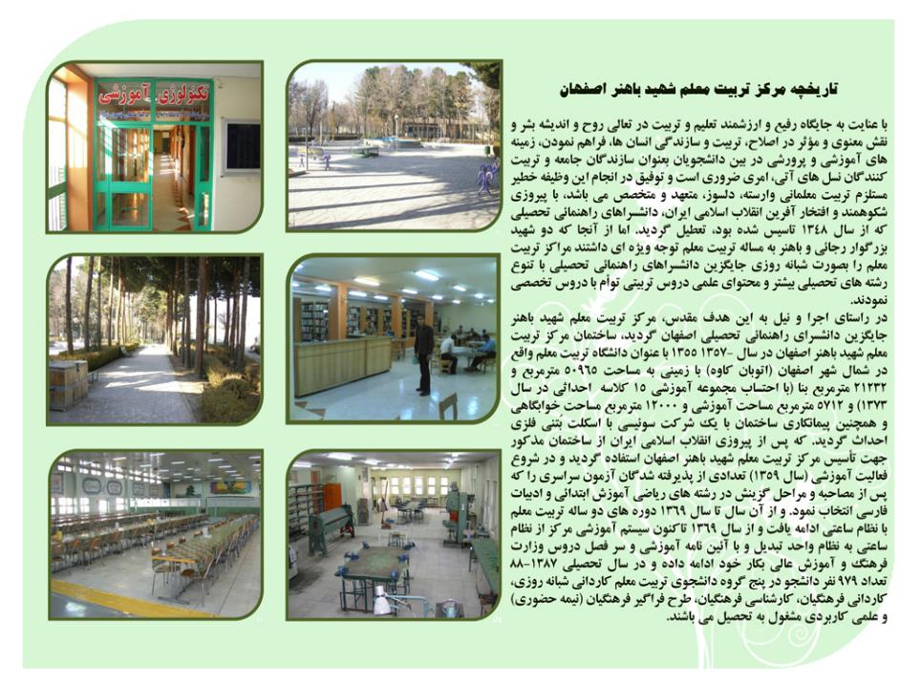

Slide 13
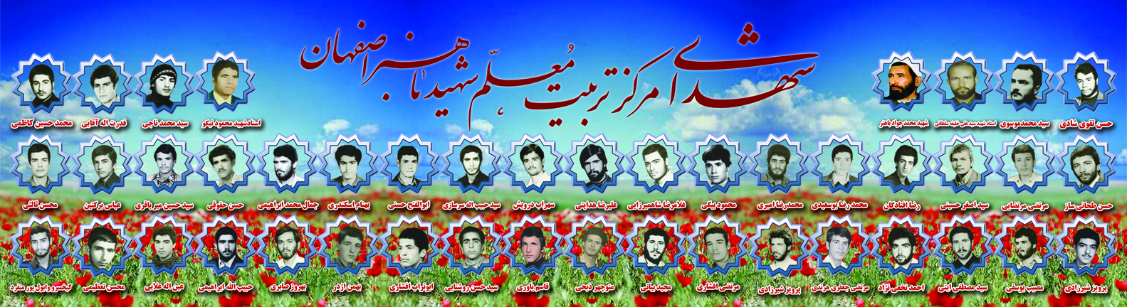


Slide 14
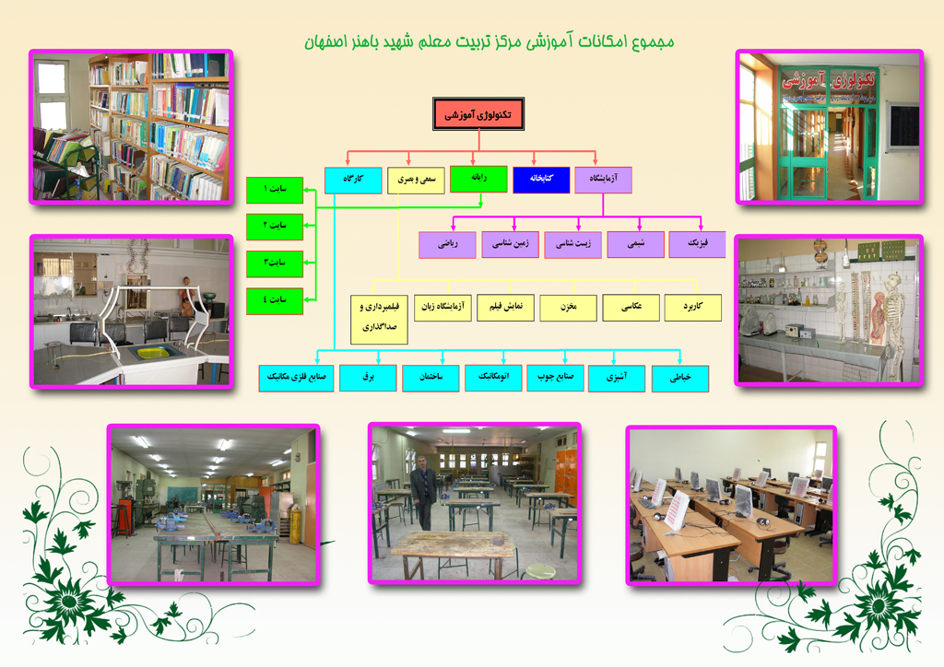

Slide 15
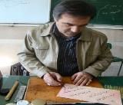
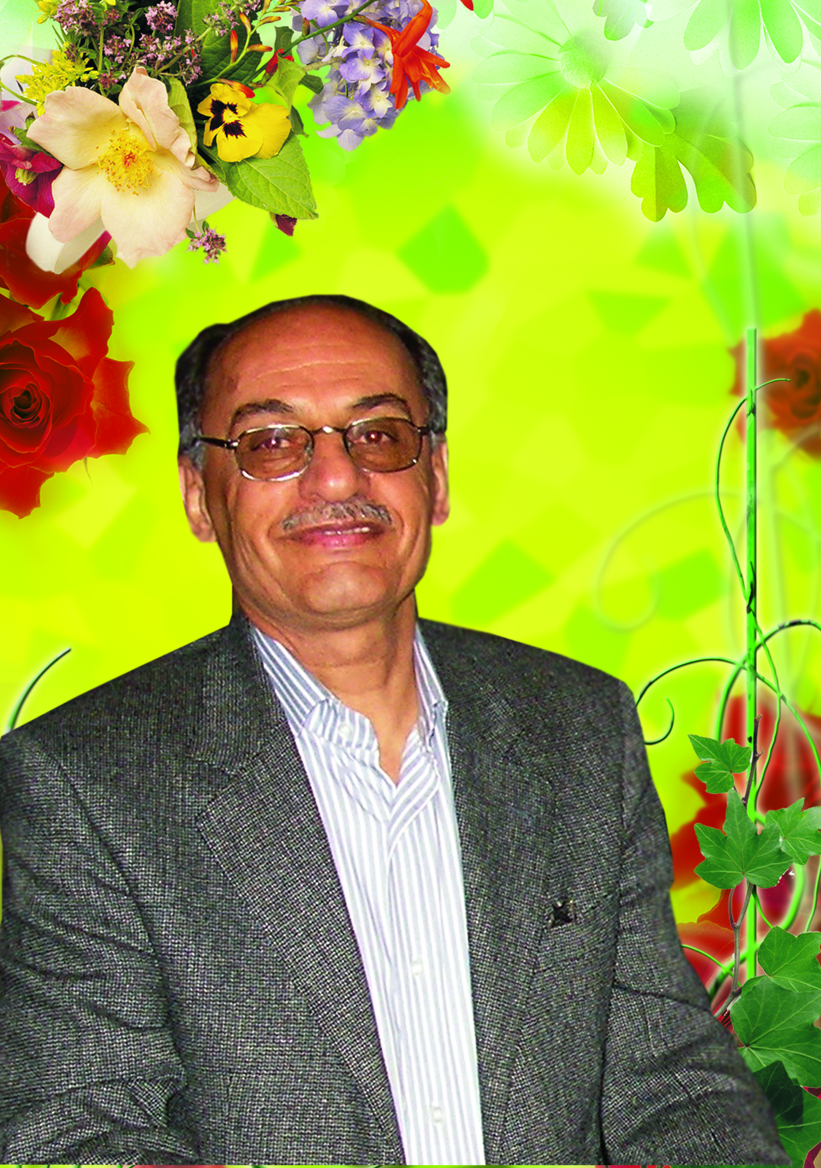
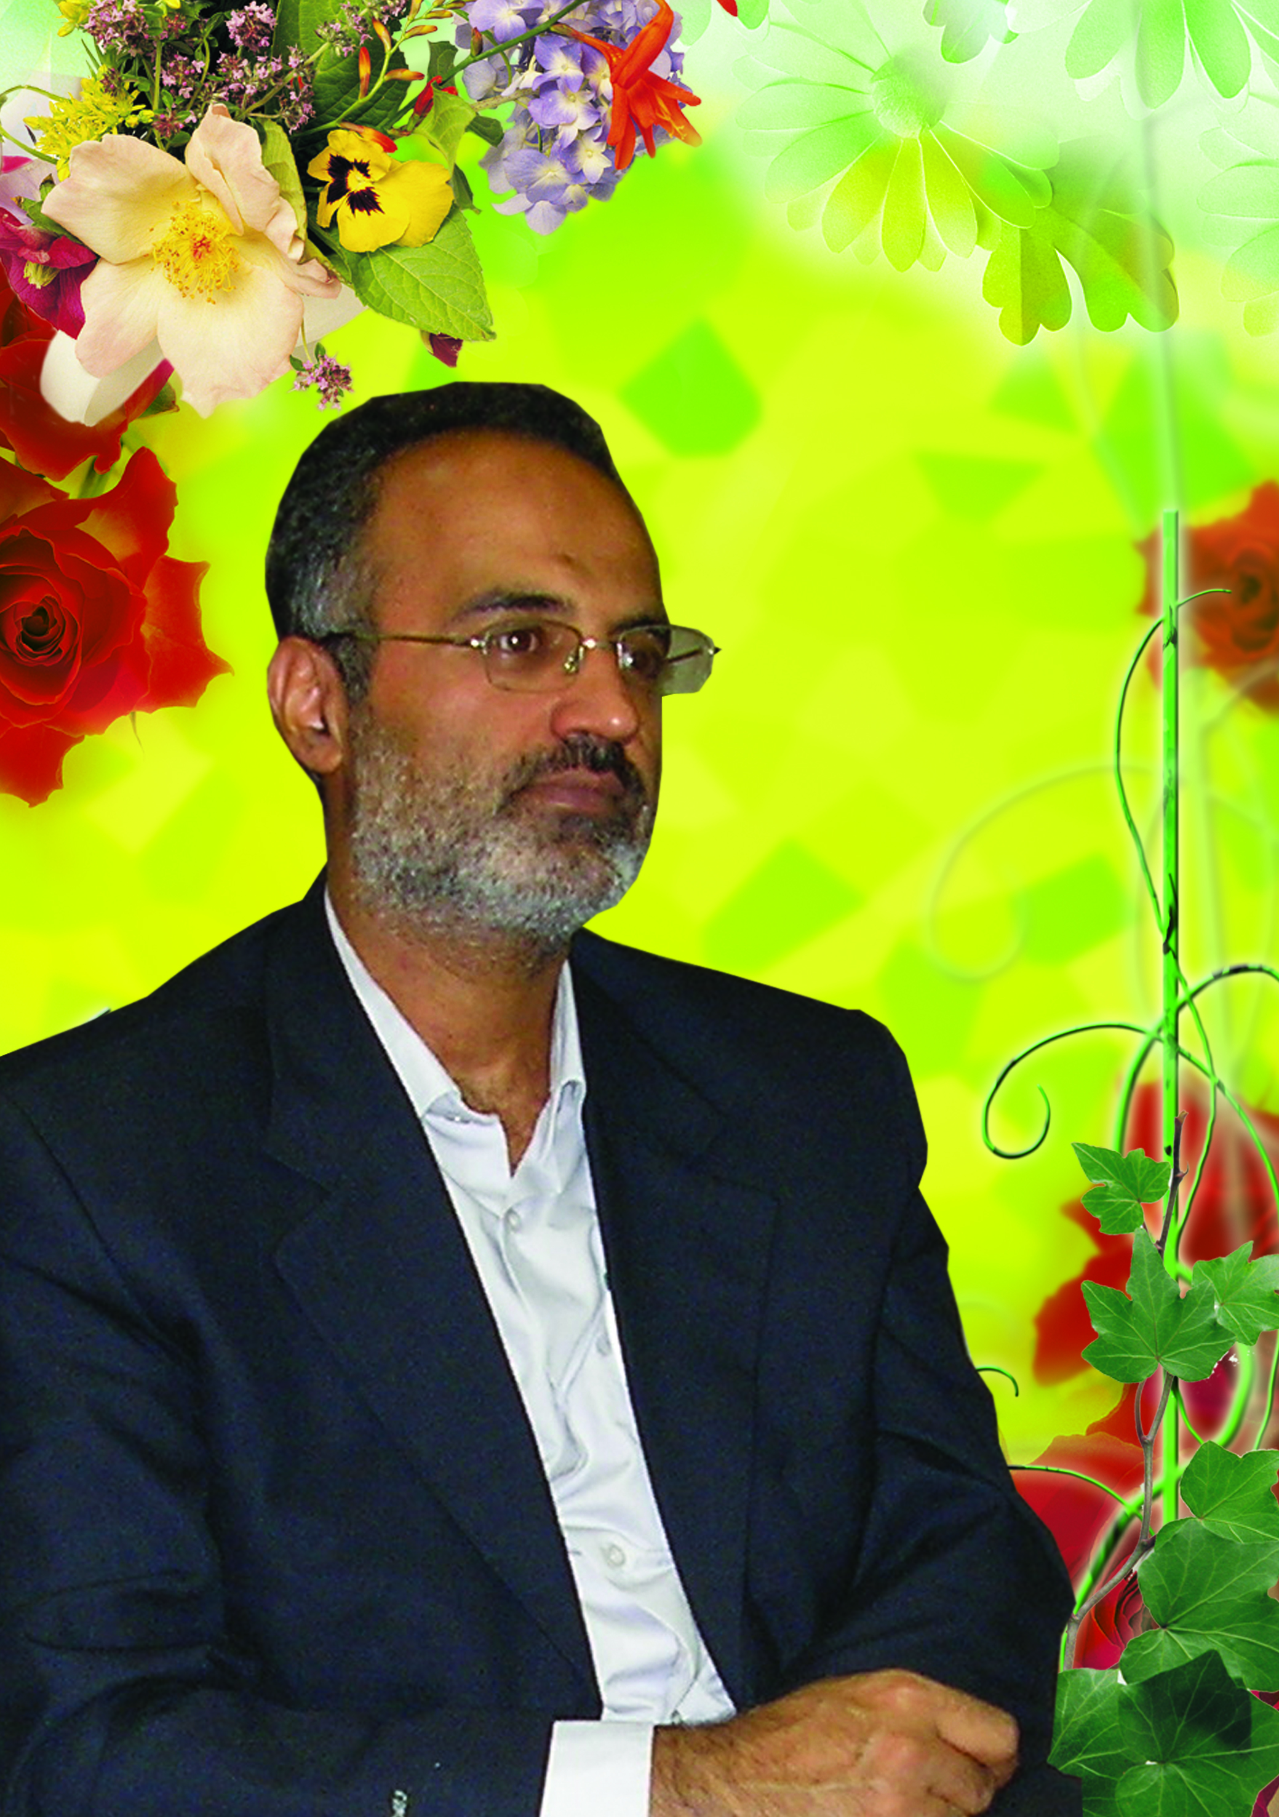
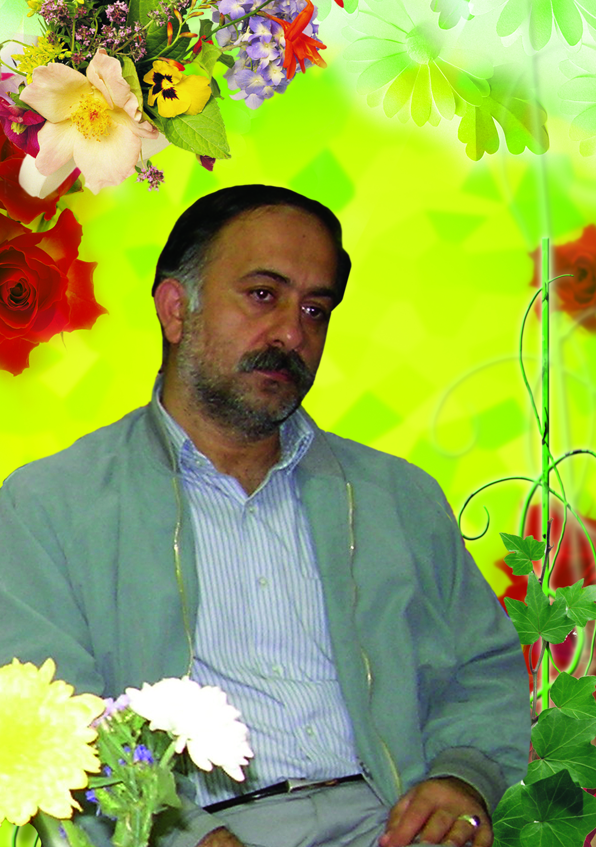
توانمندیهای اساتید مرکز
آقای دکتر علی فرزانه هنرمند کشوری و مدال آفرین
بین المللی در زمینه خط نستعلیق
آقای دکتر شمس الدین ابوالوفا حسینی هنرمندکشوری در زمینه خط نستعلیق
آقای مصطفی آتشکار قاری قرآن کشوری در سال 1369
آقای مجید صادق زاده نگارگر و طراح با برگزاری بیش از 10 نمایشگاه در خارج از کشور

Slide 16
تاليفات اساتيد
تاليفات | نام استاد
استعدادهاي كاربردي در روان درماني و مشاوره | آقاي دكتر عباس باباصفري
هديه هاي آسماني | آقاي مجيد نقيه
يكصد ايده براي تداوم مهارت تدريس | آقاي علي رضا شواخي
مشاهير زنان اصفهان- روضه رضوان | آقاي د كتر محمد حسين رياحي
مباني رياضيات | آقاي مجتبي صامت
مي خواهم پ‍ژوهشگر شوم | آقاي مهدي اسحاقيان
مي خواهم مقاله علمي بنويسم | آقاي دكتر سالار فرامرزي
هوش عاطفي در زندگي روز مره | ترجمه آقاي اصغر نوري امام زاده
به سوي قدس | آقاي محمد نيكو سير
پيام خورشيد | خانم آذر ملكي
تذكره شعراي استان اصفهان | آقاي مصطفي هادوي
از امتحان بد به امتحان خوب- ارزشيابي توصيفي | آقاي جواد يارعلي
شعر، نشاط، آموزش- حريم خاطره ها | آقاي اله يار بيات
كتاب كار هنر مربي كودك | آقاي حسين تحويليان
مدرسه هوشمند | آقاي دكتر تقي آقا حسيني
پ/وهش پيمايش | آقاي جواد يارعلي- رضا جعفري
فلسفه تعليم و تربيت | ترجمه آقاي علي رضا شواخي و ديگران

Slide 17
پژوهش ها
ارسال طرح پژوهشي به مجتمع | نام استاد
ارزيابي كيفيت برنامه درسي دوره هاي كارداني آموزش ابتدايي و كارشناسي ناپيويته | آقاي دكتر رضا جعفري
بررسي مقايسه روش هاي آموزش و ارزشيابي | آقاي دكتر علي رضا شواخي
نقش و جايگاه مصلحت در اخلاق اسلامي | آقاي دكتر اكبر پناهي
بررسي تاثير اموزش هاي دوره كارداني تربيت معلم | آقاي مجيد عباسي
بررسي بين رهبري تحول و ديدگاه مدرسان | آقاي محمد قاسي
ارزشيابي مسابقات فرهنگي هنري مراكز تربيت معلم | آقاي حسن محسني

